Slide 1

食品行业的数字化转型与智能化制造培训课件
汇报人：
2023-12-29

Slide 2


数字化转型背景与趋势
智能化制造技术与应用
数字化工厂规划与建设
数据驱动下的精益管理实践
供应链协同与智能物流体系建设

Slide 3
质量安全追溯体系建设与完善
总结与展望：未来食品行业发展趋势预测

Slide 4

01
数字化转型背景与趋势

Slide 5

食品行业现状及挑战
行业现状
食品行业是一个庞大且多元化的领域，涵盖了从农田到餐桌的整个过程。然而，当前行业面临着生产效率低下、质量安全问题频发、消费者需求多样化等挑战。
挑战分析
随着消费者对食品安全、营养和健康方面的要求不断提高，以及全球化和互联网的快速发展，食品行业需要不断创新和改进以适应这些变化。

Slide 6
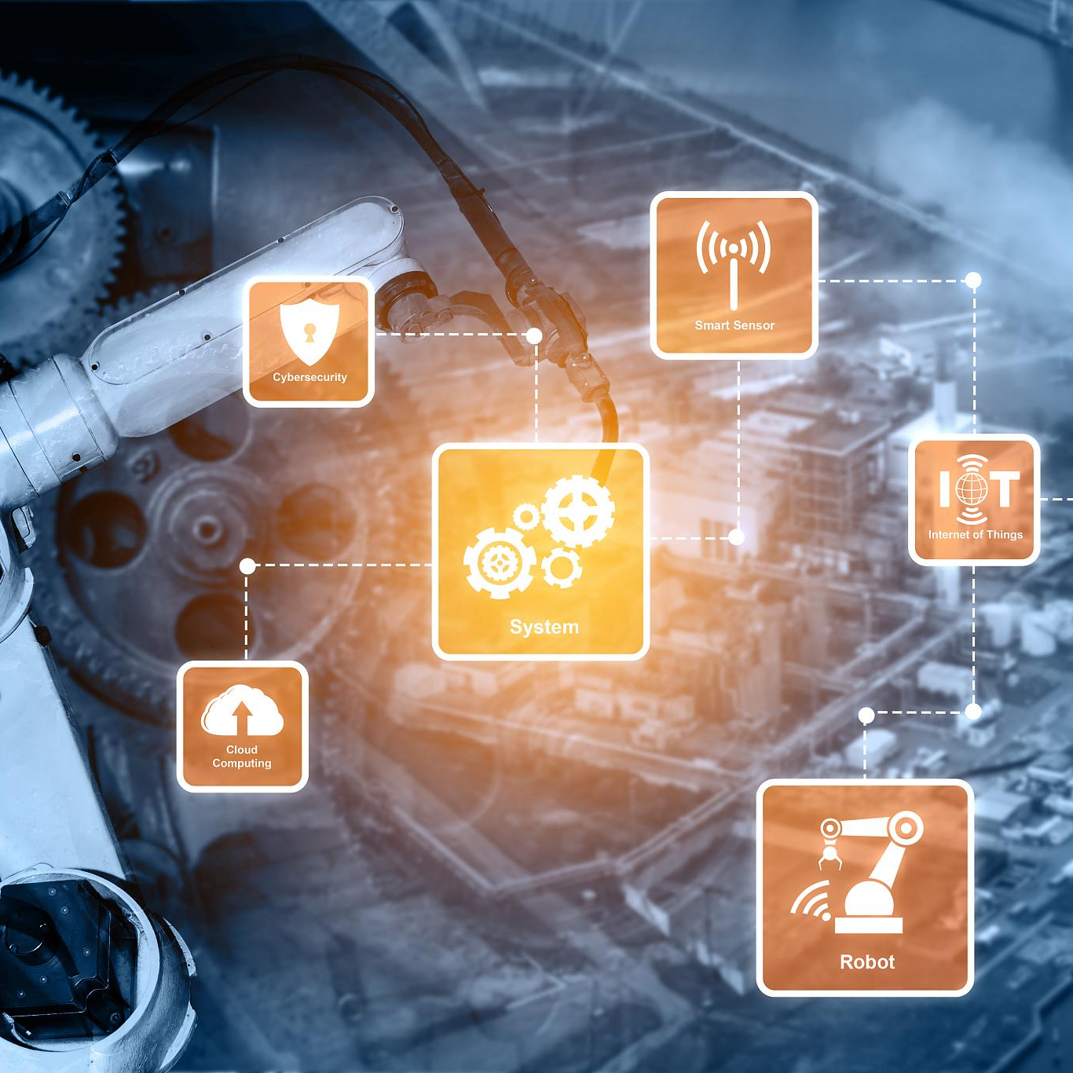


数字化转型必要性
01
02
03
提高生产效率
保障质量安全
满足消费者需求
通过数字化技术，企业可以优化生产流程，减少浪费，提高生产效率。
数字化技术可以帮助企业建立更完善的质量安全监控体系，确保产品质量和安全。
数字化技术可以帮助企业更好地了解消费者需求，提供个性化的产品和服务。

Slide 7
国内外发展趋势对比
国内发展趋势
中国政府正在积极推动食品行业的数字化转型，鼓励企业采用先进的数字化技术和智能化装备。同时，随着消费者对食品安全和质量的关注度不断提高，国内食品行业的数字化转型将更加迫切。
国外发展趋势
在发达国家，食品行业的数字化转型已经取得了一定的成果。许多企业已经采用了先进的数字化技术和智能化装备，实现了生产过程的自动化和智能化。此外，随着全球化和互联网的快速发展，国外食品企业更加注重品牌建设和市场营销的数字化转型。

Slide 8
02
智能化制造技术与应用

Slide 9
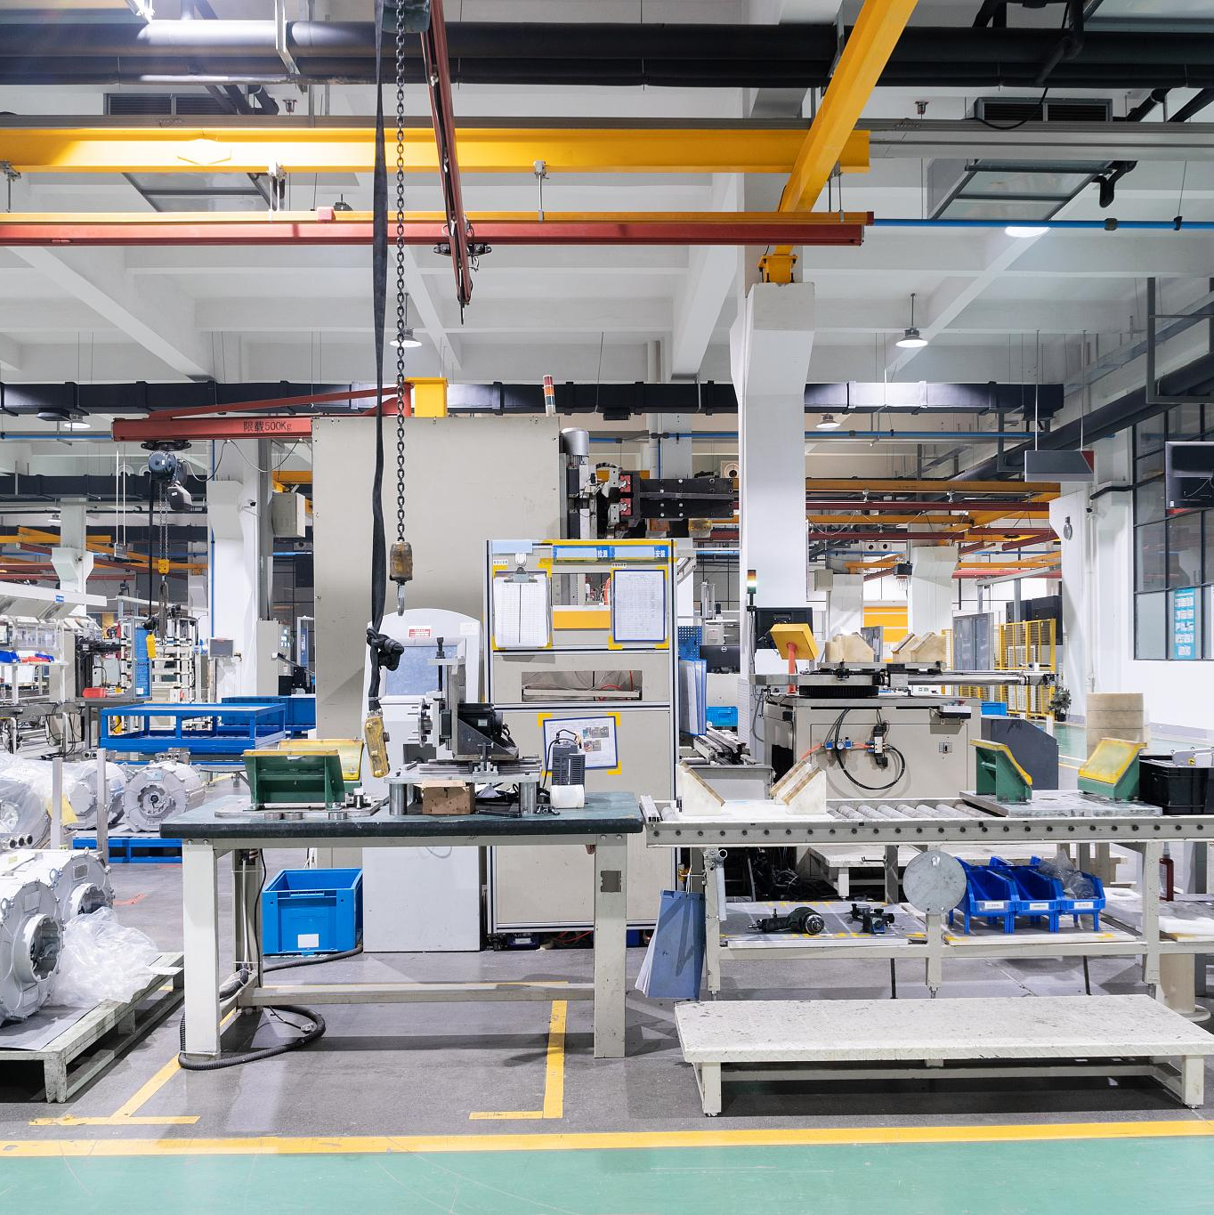
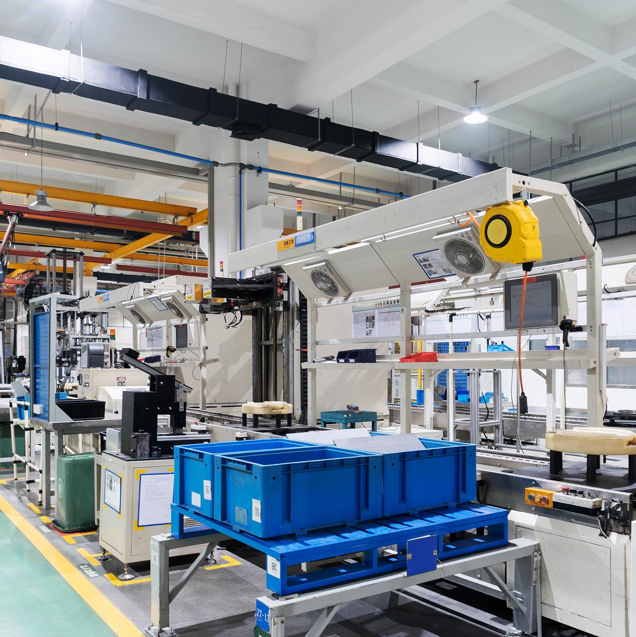
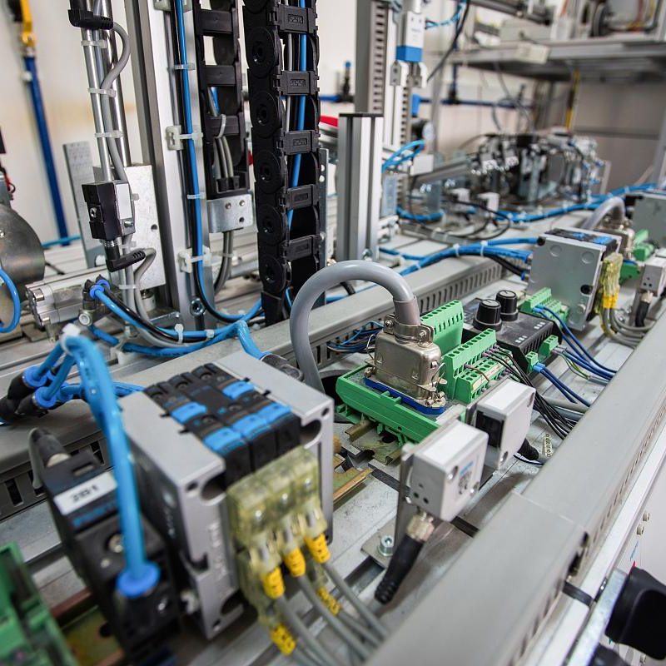
自动化生产线设计与优化
生产线布局规划
设备选型与配置
生产过程自动化
根据生产需求，合理规划生产线布局，提高生产效率。
选用适合生产需求的设备，并进行合理配置，确保生产线的稳定性和高效性。
采用自动化控制系统，实现生产过程的自动化和智能化，减少人工干预，提高生产效率和产品质量。

Slide 10
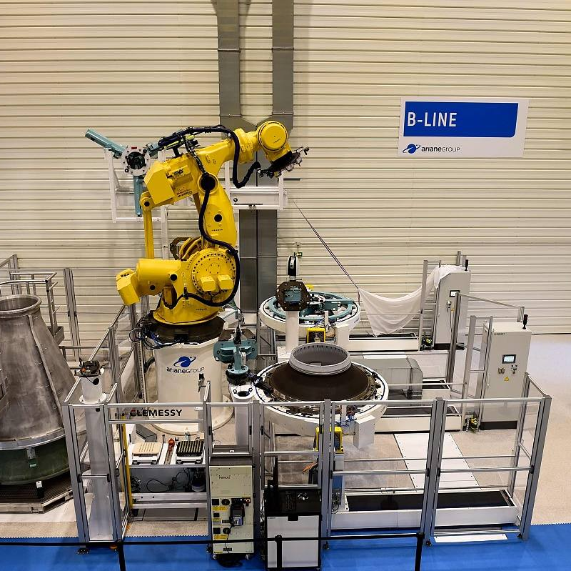
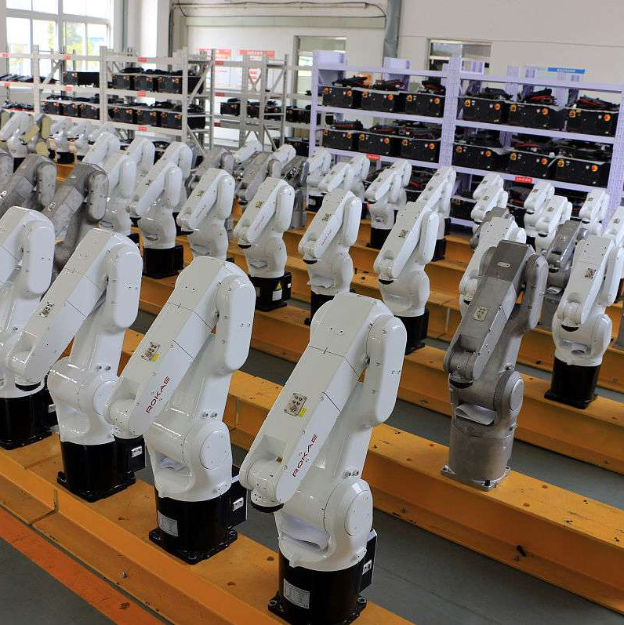
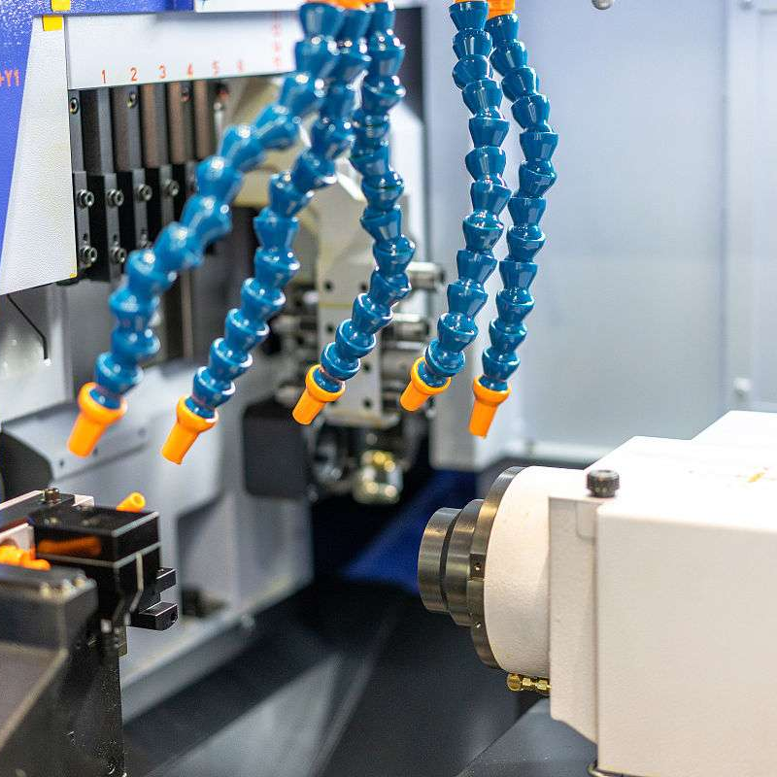
机器人技术在食品生产中应用
机器人编程与控制
对机器人进行编程和控制，实现机器人在生产线上的自动化和智能化操作，提高生产效率和产品质量。
机器人选型与配置
根据生产需求，选用适合的机器人类型和配置，确保机器人的稳定性和高效性。
机器人维护与保养
定期对机器人进行维护和保养，确保机器人的正常运行和延长使用寿命。

Slide 11
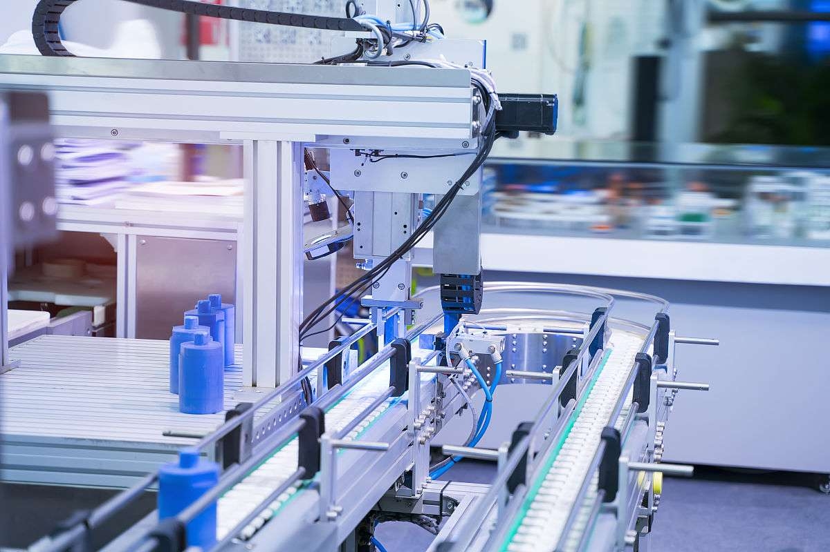
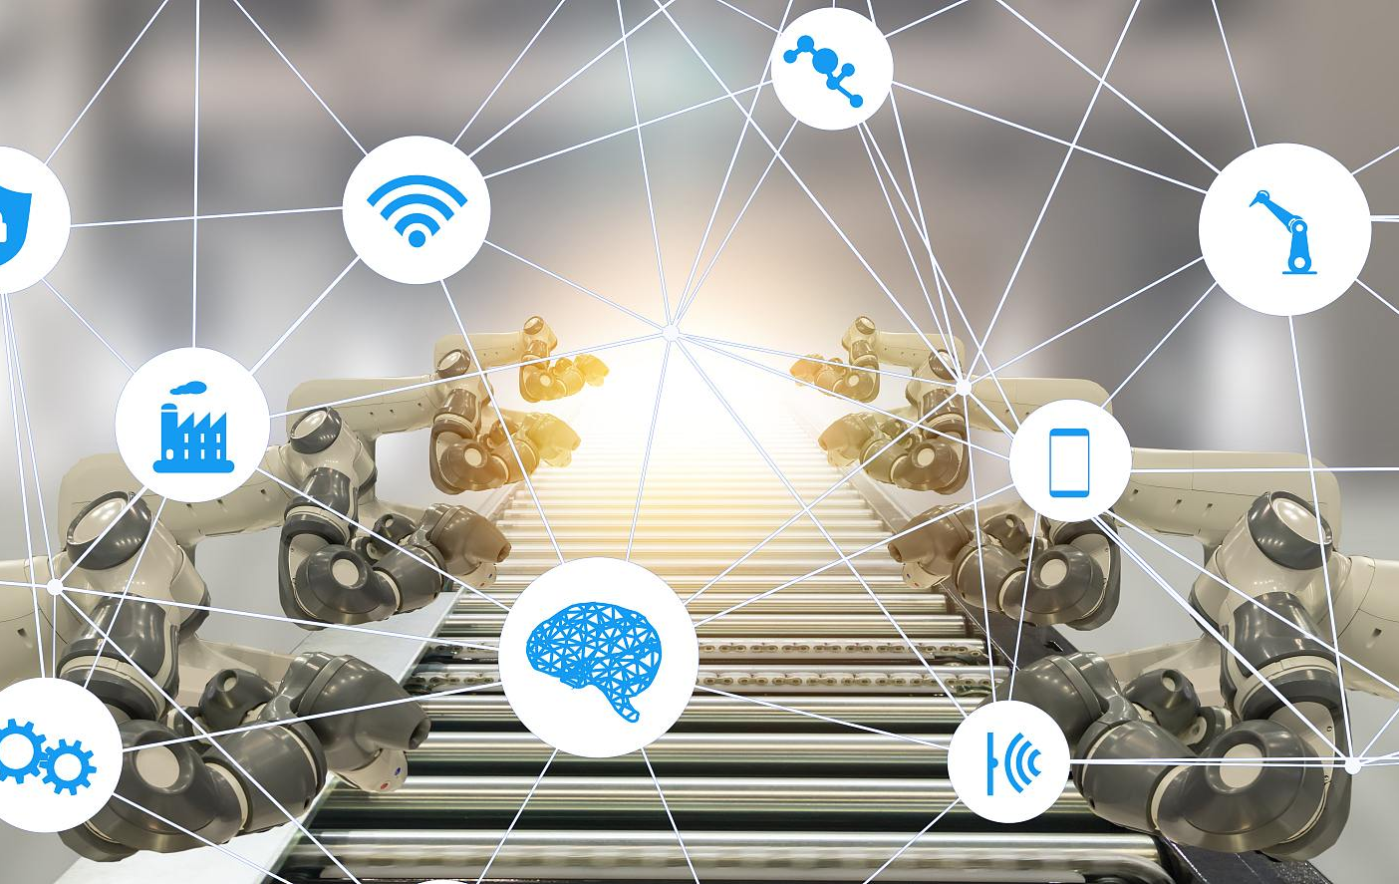
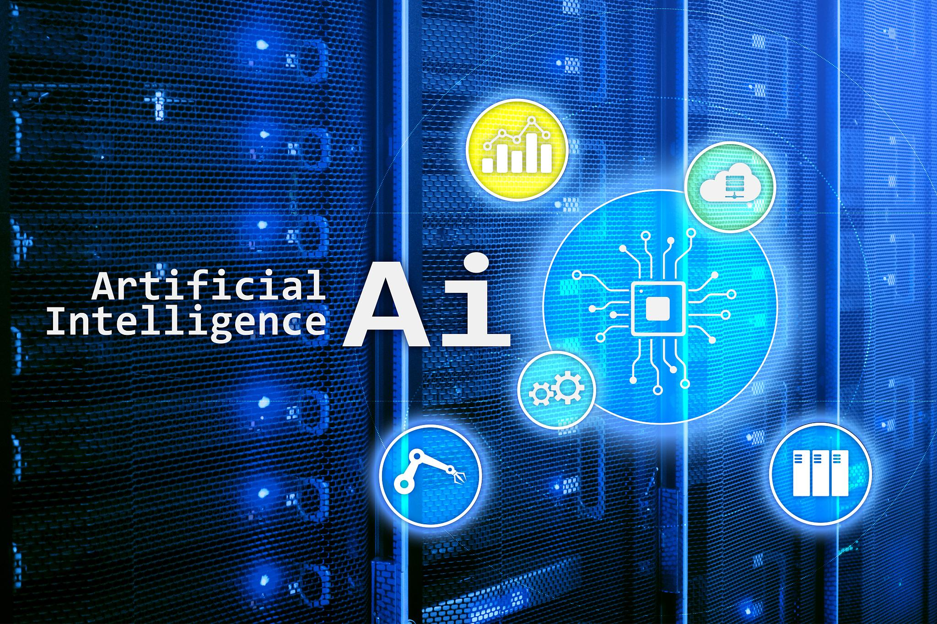
传感器及物联网技术应用
传感器选型与配置
物联网技术应用
根据生产需求，选用适合的传感器类型和配置，确保传感器的稳定性和准确性。
将传感器与物联网技术相结合，实现生产线与互联网的连接和数据共享，提高生产线的协同效率和智能化水平。
数据采集与处理
通过传感器对生产线上的数据进行实时采集和处理，实现生产过程的可视化和智能化管理。

Slide 12
03
数字化工厂规划与建设

Slide 13



工厂布局优化及仿真模拟
布局优化
仿真模拟
案例分析
通过仿真模拟技术，对工厂布局进行合理规划，减少物料搬运距离，提高生产效率。
利用虚拟仿真技术，模拟工厂实际生产过程，评估不同布局方案对生产效率、成本等方面的影响。
结合具体案例，分析工厂布局优化的实施过程及效果，为学员提供实践经验。

Slide 14

生产设备选型与配置建议
设备选型
根据生产需求及工艺要求，选择适合的生产设备，确保设备性能稳定、可靠。
配置建议
针对设备配置提出合理化建议，如自动化程度、生产能力、维护保养等方面的考虑。
案例分析
通过具体案例，讲解设备选型与配置的实际操作过程，加深学员对理论知识的理解。

Slide 15
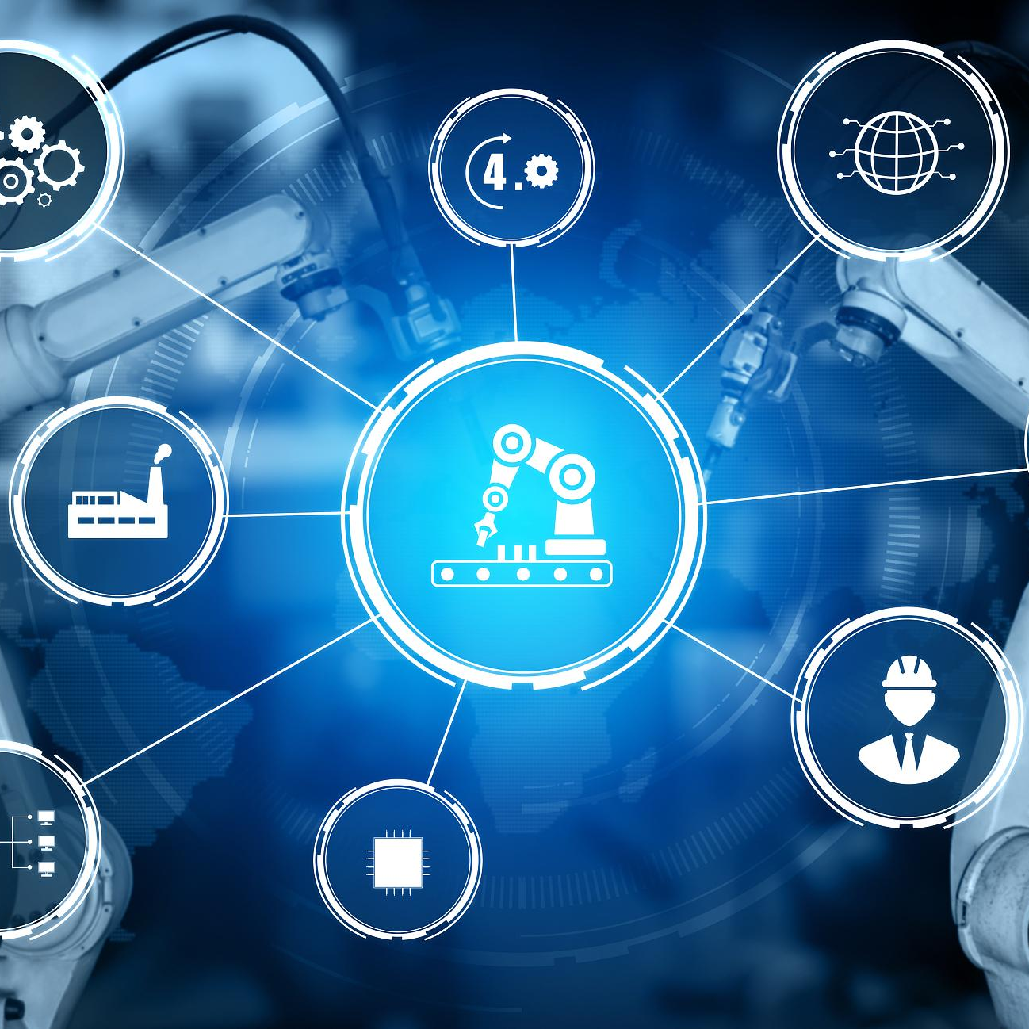
信息系统集成与协同工作
信息系统集成
将工厂内各个信息系统进行集成，实现数据共享与协同工作，提高工作效率。
协同工作平台
搭建协同工作平台，支持多部门、多人员之间的协同工作，促进团队协作。
案例分析
结合具体案例，分析信息系统集成与协同工作的实施过程及效果，帮助学员掌握实际操作技能。

Slide 16
04
数据驱动下的精益管理实践

Slide 17

数据采集、分析和可视化方法
数据采集
01
通过传感器、RFID、条形码等技术手段，实现生产过程中的数据实时采集和传输。
数据分析
02
运用统计分析、机器学习等方法，对采集的数据进行清洗、整合和挖掘，提取有价值的信息。
数据可视化
03
利用数据可视化工具，将分析结果以图表、图像等形式呈现，便于理解和决策。

Slide 18
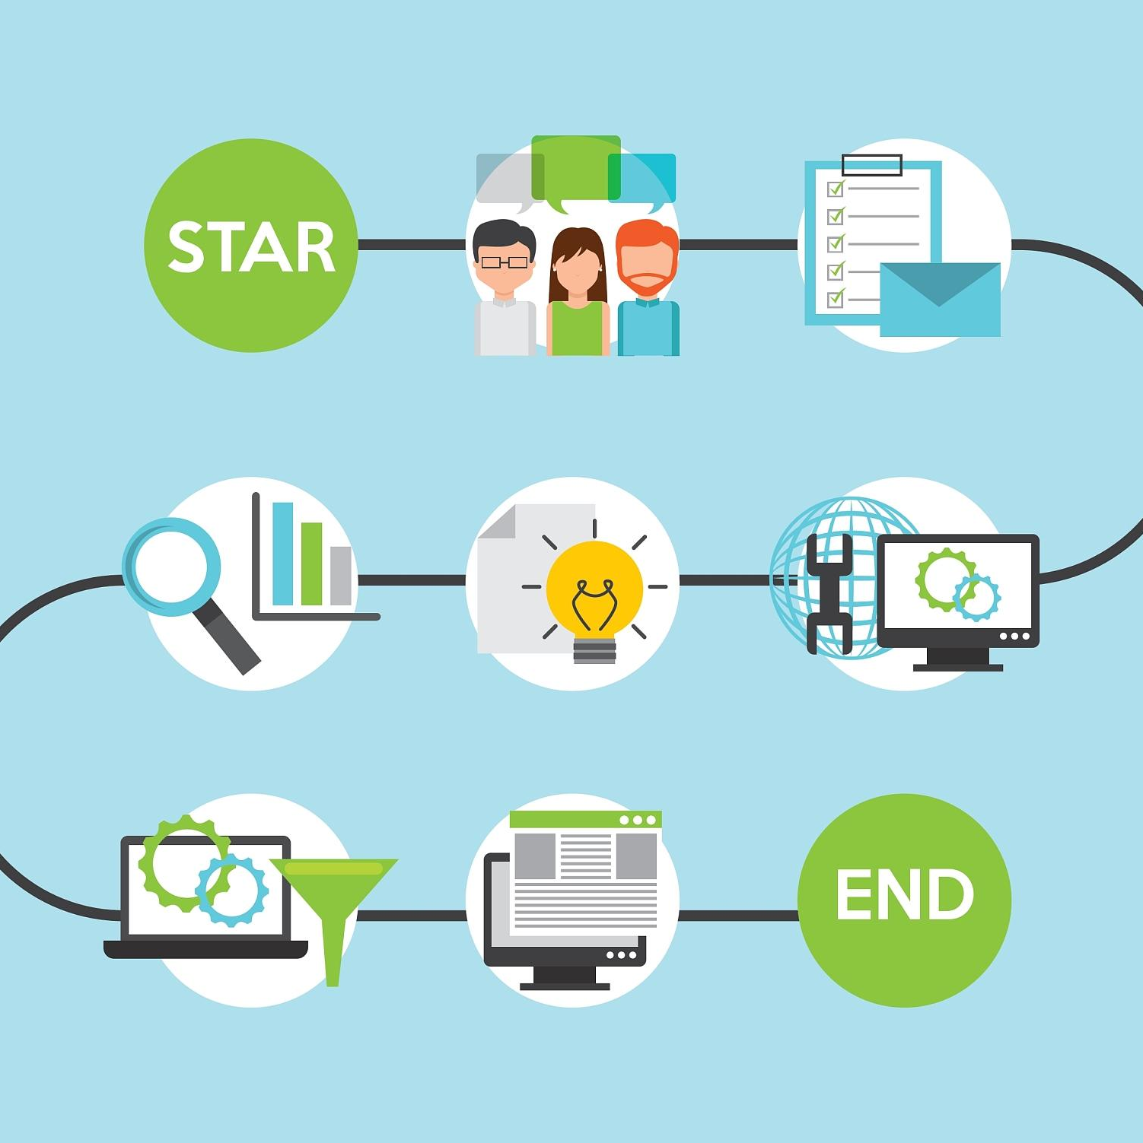
基于数据驱动的决策支持系统构建
1
决策支持系统的概念
介绍决策支持系统的定义、作用及其在食品行业中的应用。
数据驱动决策的优势
2
阐述基于数据驱动的决策相较于传统决策的优势，如提高决策准确性、降低风险等。
决策支持系统的构建方法
3
详细讲解如何构建基于数据驱动的决策支持系统，包括数据收集、处理、分析和可视化等步骤。

Slide 19

精益管理在食品企业中应用案例分享
01
精益管理的概念
介绍精益管理的定义、原则和方法，及其在食品行业中的适用性。
02
精益管理在食品企业的应用实践
分享一些成功实施精益管理的食品企业案例，包括其背景、实施过程、成果与经验教训等。
03
精益管理与数字化转型的结合
探讨如何将精益管理与数字化转型相结合，进一步提高食品企业的生产效率和竞争力。

Slide 20
05
供应链协同与智能物流体系建设

Slide 21

供应链协同机制构建
协同计划
信息共享
建立供应链各方共同参与的协同计划机制，包括需求预测、库存计划、生产计划和采购计划等，确保供应链的高效运作。
通过信息技术手段实现供应链各方信息的实时共享，提高供应链的透明度和协同效率。
协同执行
绩效评估
建立供应链协同执行机制，包括订单协同、物流协同、库存协同等，确保供应链各环节的顺畅运作。
建立供应链协同绩效评估体系，对供应链协同效果进行定期评估和改进，持续提高供应链协同水平。

Slide 22
智能物流系统规划及实施策略
智能物流系统架构
物流数据分析与优化
设计智能物流系统的整体架构，包括物流信息系统、物流设备系统、物流管理系统等，实现物流过程的自动化和智能化。
运用大数据和人工智能技术，对物流数据进行分析和优化，提高物流运作效率和服务水平。
智能物流设备应用
物流信息化平台建设
推广应用智能物流设备，如自动化搬运设备、智能分拣设备、无人配送车等，提高物流自动化水平。
建设物流信息化平台，实现物流信息的实时共享和协同处理，提高物流信息化水平。

Slide 23
案例分析：某食品企业供应链优化实践
企业背景介绍
介绍某食品企业的基本情况，包括企业规模、产品种类、市场定位等。
供应链现状分析
对该食品企业的供应链现状进行分析，包括供应链结构、运作流程、存在问题等。
供应链优化方案设计
针对该食品企业供应链存在的问题，设计供应链优化方案，包括协同计划、信息共享、协同执行等方面的措施。
实施效果评估
对该食品企业实施供应链优化方案后的效果进行评估，包括运作效率提升、成本降低、客户满意度提高等方面的成果。

Slide 24
06
质量安全追溯体系建设与完善

Slide 25
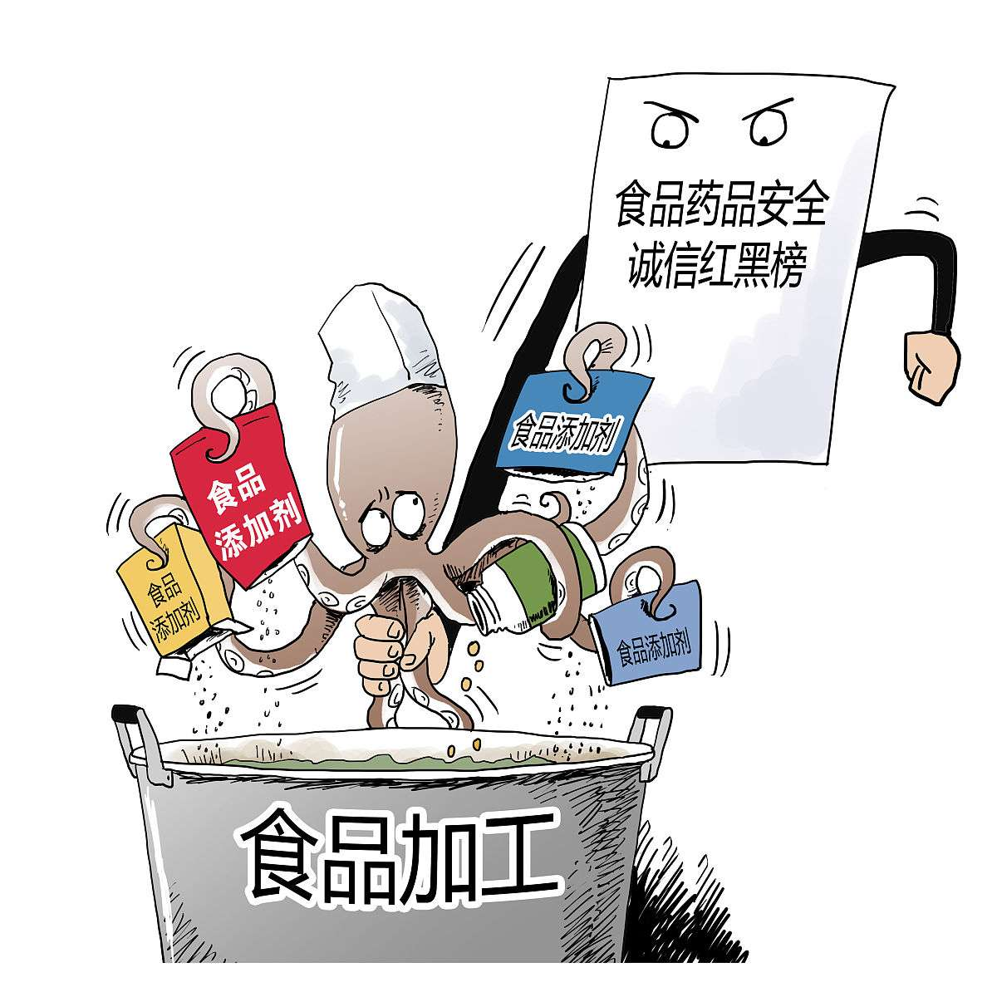
质量安全追溯法规政策解读
法规政策背景
介绍国家关于食品安全的相关法律法规，如《食品安全法》、《食品召回管理办法》等，以及政策文件对于食品质量安全追溯的要求。
追溯体系建设要求
详细解读法规政策对于食品生产经营者建立质量安全追溯体系的具体要求，包括追溯信息记录、保存和提供等方面。
企业责任与义务
阐述食品生产经营者在质量安全追溯方面的责任和义务，如建立追溯制度、配备追溯人员、实施批次管理等。

Slide 26

基于区块链技术的追溯系统架构设计
区块链技术原理
简要介绍区块链技术的基本原理和特点，如去中心化、不可篡改、共识机制等。
追溯系统架构设计
详细阐述基于区块链技术的食品质量安全追溯系统的架构设计，包括数据层、网络层、共识层、激励层、合约层和应用层等。
关键技术与实现
深入探讨实现基于区块链技术的追溯系统所涉及的关键技术，如加密算法、分布式存储、智能合约等，并给出具体实现方案。

Slide 27

案例分析：某乳制品企业质量安全追溯实践
企业背景介绍
简要介绍某乳制品企业的基本情况和产品特点，以及该企业实施质量安全追溯的初衷和目标。
追溯系统建设过程
详细阐述该企业建设基于区块链技术的质量安全追溯系统的过程，包括需求分析、系统设计、开发实施、测试验证等阶段。
实践效果与经验分享
重点介绍该企业实施质量安全追溯后所取得的实践效果，如提高产品质量水平、增强消费者信任度等，并分享在建设过程中积累的经验和教训。

Slide 28
07
总结与展望：未来食品行业发展趋势预测

Slide 29
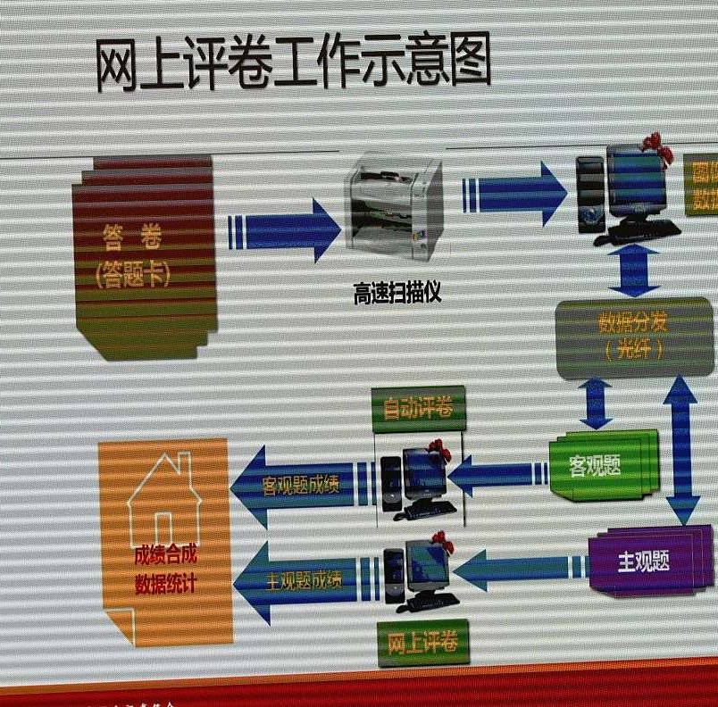
当前存在问题和挑战总结
传统生产模式效率低下
当前食品行业仍大量采用传统生产模式，人工操作环节多，自动化程度低，导致生产效率低下，成本高昂。
质量控制难度大
由于生产环节复杂，传统质量控制方法难以做到全面、准确，食品安全问题时有发生。
市场需求快速变化
消费者需求日益多样化、个性化，对市场反应速度要求更快，传统生产模式难以适应。

Slide 30

未来发展趋势预测及机遇挖掘
数字化转型
借助大数据、云计算等先进技术，实现生产、销售等各环节的数字化管理，提高运营效率。
智能化制造
应用人工智能、机器学习等技术，实现生产设备的自主决策和优化调整，提高产品质量和生产效率。
个性化定制
通过3D打印、柔性制造等技术，满足消费者个性化需求，开拓新市场。

Slide 31




企业应对策略建议
加强技术创新
培养人才队伍
优化生产流程
强化质量管理
积极引进先进技术，加大自主研发力度，提升企业核心竞争力。
加强员工培训和人才引进，培养一支具备数字化技能和创新意识的人才队伍。
对传统生产流程进行数字化改造，实现生产过程的可视化、可控制和可优化。
借助数字化手段完善质量管理体系，提高产品质量和食品安全水平。

Slide 32

THANKS
感谢观看

